Slide 1
Droits familiaux et conjugaux :
Éléments de diagnostic
Séance plénière du COR
19 octobre 2023
Secrétariat général du COR

Slide 2

Sommaire
Le contexte sociodémographique et économique
  Tour de table
Les droits familiaux
Tour de table
Les droits conjugaux
  Tour de table

Slide 3
Le contexte sociodémographique et économique

Slide 4
Le contexte sociodémographique
Des trajectoires conjugales plus complexes, moins souvent centrées sur le mariage, et une fécondité en baisse

Slide 5
Un essor du Pacs et une diminution du nombre de mariages
Évolution du nombre annuel de mariages et de Pacs entre 1957 et 2022
Champ : France hors Mayotte jusqu'en 2013 et y compris Mayotte à partir de 2014.
Sources : Insee, statistiques de l'état civil (mariages) ; SDSE, fichiers détails (Pacs) ; calculs Insee pour la répartition des Pacs selon le sexe entre 1999 et 2006.

Slide 6
Le couple ne se limite plus au seul mariage
Type d’union des couples cohabitant en 1962 et en 2020
1962
2020
Couples mariés : 97 %
3,0%
Source : Insee, recensement de la population.

Slide 7
Les parcours conjugaux se complexifient en raison de séparations de plus en plus fréquentes
Part des mariages rompus avant 10 ans d'union,
selon l'année de début du mariage (en %)
Champ : France Métropolitaine.
Sources : Insee ; ministère de la Justice - SDSE.

Slide 8
Des naissances plus tardives, moins nombreuses et de plus en plus souvent hors mariage
Descendance finale par génération en France (nombre d’enfants)
Champ : France métropolitaine
Source : L’évolution démographique récente. Population, 4, 2022. Calculs et estimations à partir de données Insee, division des Enquêtes et études démographiques

Slide 9
Les carrières des femmes relativement à celles des hommes
Une participation accrue des femmes au marché du travail mais une carrière qui reste impactée par la maternité
9

Slide 10
En cinquante ans, la part de femmes inactives a été divisée par quatre
Part de personnes inactives selon le genre depuis 1968
Champ : France métropolitaine jusqu’en 1982, France hors Mayotte depuis 1990, personnes âgées de 20 à 59 ans en ménages ordinaires, ni étudiantes, ni retraitées.
Source : Insee, Saphir, recensements de la population de 1968 à 2018, exploitations complémentaires.

Slide 11
Les taux d’emploi et les taux de chômage des femmes et des hommes ont convergé au fil du temps
Taux d’emploi par genre depuis 1975
Taux de chômage par genre depuis 1975
Champ : France hors Mayotte, personnes actives vivant en logement ordinaire (de 15 à 64 ans pour le taux d’emploi)
Source : Insee, enquêtes Emploi, séries longues sur le marché du travail.

Slide 12
Les mères sont moins en emploi et davantage à temps partiel
Part de temps partiel des 25-49 ans, selon le sexe et
la situation familiale en 2020
Champ : France hors Mayotte, personnes vivant en logement ordinaire, de 25 à 49 ans en emploi.
Source : Insee, enquête Emploi 2020.

Slide 13
Des écarts de rémunération entre femmes et hommes persistants mais qui se sont réduits depuis 50 ans
Écarts de rémunération nette et de temps de travail moyens
femmes-hommes dans le secteur privé
  Champ : France métropolitaine de 1995 à 2001, France hors Mayotte à partir de 2002, salariés travaillant principalement dans le secteur privé hors apprentis et stagiaires, hors salariés agricoles et salariés des particuliers employeurs.
  Source : Insee, panel Tous salariés 2019 et bases Tous salariés 2020 et 2021.

Slide 14
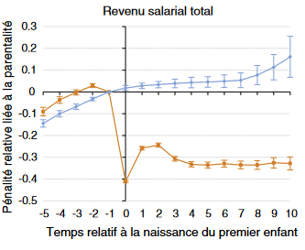
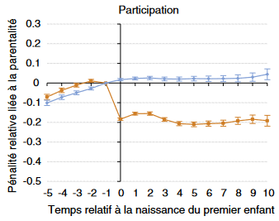
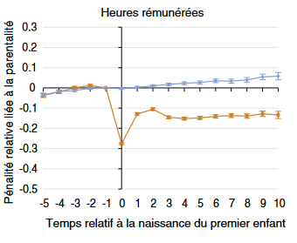
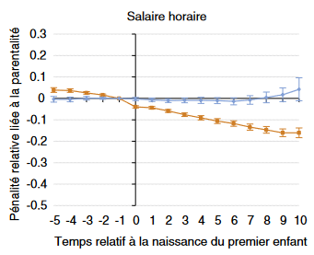
Ces écarts proviennent notamment de la maternité
Impact de la naissance du premier enfant sur le revenu salarial total et ses composantes
Dominique Meurs et Pierre Pora
Égalité professionnelle entre les femmes et les hommes
en France : une lente convergence freinée
par les maternités
Économie et Statistique, n° 510-511-512, 2019
Champ : France métropolitaine, ensemble des salariés du secteur privé âgés de 20 à 59 ans, hors salariés agricoles, ayant travaillé au moins une heure dans le secteur privé entre 1995 et 2015, avec un nombre d’heures par jour supérieur à 1/8e de la durée légale du travail et un salaire
horaire supérieur à 95 % du Smic horaire.
Source : Insee, panel DADS‑EDP.

Slide 15
L’implication des femmes dans l’éducation des enfants et les tâches domestiques limitent leur participation au marché du travail
Malgré l’évolution des mentalités, les femmes continuent à consacrer deux fois plus de temps aux tâches domestique que les hommes
  183 minutes par jour, contre 105 pour les hommes en 2010
  En valorisant ces tâches au salaire minimum et en les ajoutant au travail rémunéré, les femmes apporteraient environ 65 % à 70 % de la création de richesse totale de l’économie (PIB + travail domestique), (d’Albis et al., 2016)

Slide 16
Les pensions des femmes resteraient durablement inférieures à celles des hommes même si les écarts se réduisent
Retraite moyenne des femmes en % de la retraite moyenne des hommes
Source : projections COR juin 2023

Slide 17
Pour les familles de trois enfants, un niveau de vie moins élevé pendant la vie active mais plus élevé à la retraite
Niveau de vie du cas type familialisé (couple de non-cadres)
selon le nombre d’enfants
Note : actualisation des flux sur les prix
Sources : calculs SG-COR, scénario 1,0 % juin 2023

Slide 18
Un niveau de patrimoine médian et de niveau de vie médian qui diminue à partir de 3 enfants
Niveau de vie et patrimoine médians selon le nombre d’enfants (en 2009-2010)
Source : Insee, enquête Patrimoine 2009-2010 (en cours d’actualisation).
Mais l’effet propre des enfants sur le patrimoine ne serait statistiquement significatif qu’à partir du 4ème (Girardot-Buffart, 2009)
18

Slide 19
Tour de table

Slide 20
Les droits familiaux

Slide 21
En 2022, les droits familiaux se sont élevés à 26 milliards d’euros et sont pour une large part financés par les régimes
Coût en termes de prestations des droits familiaux et apports financiers
en milliards d’euros (2022)
Champ : ensemble des régimes obligatoires de retraite hors RAFP.
Sources : calculs SG-COR à partir de DREES, EIR2016 et rapport à la CCSS de juin 2023.

Slide 22
Les droits familiaux réduisent les écarts de pension de droit direct entre les femmes et les hommes
Montants mensuels de pension et ratio de pension entre femmes et hommes (hors départs anticipés), fin 2016
Ratio de pension femmes / hommes
Pension de droit direct | 63,1%
Pension de droit direct hors majorations familiales | 63,4%
Pension de droit direct hors AVPF | 58,9%
Pension de droit direct hors droits familiaux | 57,1%
Source : DREES, EIR 2016.

Slide 23
Les majorations de durée d’assurance (MDA)
Mises en place dès 1924 dans le régime de la fonction publique de l’État dans une optique nataliste
Instaurées en 1972 au régime général par la loi Boulin du 31/12/1971 afin de compenser les éventuelles interruptions d’activité liées à la garde et à l’éducation des enfants (dans l’attente de la montée en charge de l’AVPF)
Contribuent à réduire les inégalités de pension entre hommes et femmes an agissant :
  Directement sur l’âge de départ à la retraite
  Indirectement sur le montant de pension servie (taux, coefficient de proratisation, éligibilité au minimum contributif)

Slide 24
Les MDA permettent d’attribuer des trimestres supplémentaires, sans condition de cessation ou de réduction d’activité aux personnes ayant eu des enfants
 | CNAV | Fonction publique
Majoration réservée aux mères | 4 trimestres au titre de l’accouchement | 2 trimestres au titre de l’accouchement pour les enfants nés à partir de 2004
Majorations au bénéfice des deux parents | 4 trimestres pour adoption et éducation attribués à l’un ou l’autre des parents OU partagés entre les deux, 2 trimestres accordés automatiquement à la mère mais question de la compatibilité avec le principe européen d’interdiction de discrimination ? | Pas de majoration pour les enfants nés à partir de 2004 (4 trimestres pour les parents qui ont cessé ou réduit leur activité les enfant nés avant 2004)
Durée prise en compte | Dans le taux de liquidation et le coefficient de proratisation | Dans le taux de liquidation pour les enfants nés à partir de 2004 (dans les 2 pour les enfants nés avant)
Il existe également d’autres types de MDA, réservées aux assurés qui cessent ou qui réduisent leur activité pour s’occuper de leurs enfants ou d’un adulte handicapé

Slide 25
Les règles de compétence d’attribution des MDA en cas d’affiliation à plusieurs régimes
Pour les polyaffiliés, la MDA est accordée en priorité par le régime de fonctionnaire ou un autre régime spécial (la détermination du régime ne dépend pas du régime auquel l’assuré est assuré au moment de la naissance ou de l’éducation des enfants).
Exemple : une assurée ayant travaillé à la fois dans le privé et dans le public et ayant 2 enfants nés après 2004 bénéficiera de 4 trimestres de MDA et non de 16.
Dans ce cas, c’est la règle la moins favorable qui s’applique de manière systématique à l’assuré

Slide 26
Les MDA : le droit dont les femmes bénéficient le plus fréquemment
Part des retraitées de droit propre bénéficiaires de la MDA par génération et nombre moyen de trimestres validés au titre de la MDA
Part des bénéficiaires | Nombre moyen de trimestres validés
Note : ensemble des trimestres validés au titre de la MDA, que ces derniers soient utiles ou non au moment du départ à la retraite.
Champ : ensemble des femmes retraitées de droit direct
Source : Cnav, modèle Prisme ; SRE, modèle Pablo ; CNRACL, modèle Canopée

Slide 27
Les MDA permettent aux retraitées nées après guerre ayant des enfants d’avoir une durée d’assurance plus élevées que les retraitées sans enfant
Durées d’assurance selon le nombre d’enfants pour les femmes retraitées, par génération
Sans MDA | Avec MDA
Champ : ensemble des femmes retraitées de droit direct
Source : DREES, EIR 2016

Slide 28
Les MDA sont « utiles » pour 7 femmes sur 10 environ et cette part serait stable dans le futur
Part des femmes retraitées pour qui au moins un trimestre MDA est « utile », par génération
Champ : femmes de la génération 1950 à 2000.
Source : DREES, modèle Trajectoire.

Slide 29
L’AVPF
Mise en place en 1972 par la loi Boulin de 1971 (au départ réservée aux mères de famille, étendue aux hommes en 1979)
Objectif : limiter les effets des interruptions ou de la réduction d’activité liées à la charge d’enfants
Lien avec la politique familiale puisque l’éligibilité est liée au fait de toucher certaines allocations familiales
Permet des redistributions entre femmes et hommes en valorisant le temps passé à garder ses enfants à hauteur d’un travail rémunéré au salaire minimum (durée d’assurance et salaire porté au compte)

Slide 30
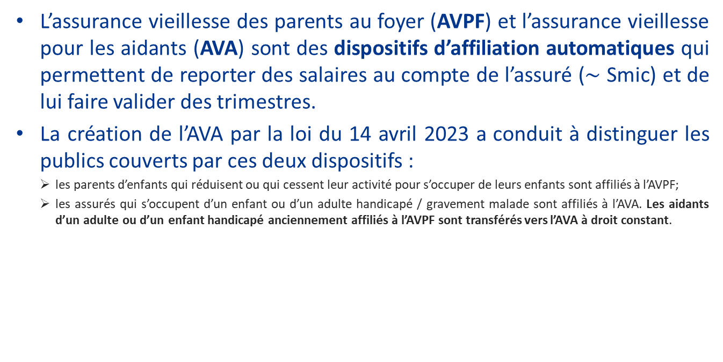
Des dispositifs d’assurance vieillesse pour les parents et les aidants : un recentrage de l’AVPF sur certains bénéficiaires
L’assurance vieillesse des parents au foyer (AVPF) et l’assurance vieillesse pour les aidants (AVA) sont des dispositifs d’affiliation automatiques qui permettent de reporter des salaires au compte de l’assuré ($\sim$ Smic) et de lui faire valider des trimestres.
La création de l’AVA par la loi du 14 avril 2023 a conduit à distinguer les publics couverts par ces deux dispositifs :
      les parents d’enfants qui réduisent ou qui cessent leur activité pour s’occuper de leurs enfants sont affiliés à l’AVPF;
      les assurés qui s’occupent d’un enfant ou d’un adulte handicapé / gravement malade sont affiliés à l’AVA. Les aidants d’un adulte ou d’un enfant handicapé anciennement affiliés à l’AVPF sont transférés vers l’AVA à droit constant.

Slide 31
Les conditions d’affiliation à l’AVPF
Condition ❶ Prestations ou situations ouvrant droit à l'affiliation
Condition ❷
Plafond de ressources (N-2) du bénéficiaire et de son éventuel conjoint pour affiliation
Condition ❸ : Plafond de revenu professionnel pour la personne à affilier
Personne seule ou qui perçoit l'AB
Couple qui perçoit la PreParE ou le complément familial
L'allocation de base (AB)
1 enfant : 25 775 €
2 enfants : 31 723 €
3 enfants : 37 671 €
Par enfant supplémentaire : 5 948 €
Les revenus professionnels de 2021 ne doivent pas dépasser 4 798 €
Le complément familial (CF)
1 enfant : 27 654 €
2 enfants : 33 185 €
3 enfants : 39 822 €
Par enfant supplémentaire : 6 637 €
La Prestation partagée d'éducation de l'enfant (PreParE)
Les revenus professionnels de 2021 ne doivent pas dépasser 27 715 €

Slide 32
Après avoir fortement augmenté, la part de bénéficiaires de l’AVPF se stabiliserait autour de 55 % de femmes ; le nombre de trimestres serait en baisse
Part des retraitées de droit propre bénéficiaires de l’AVPF par génération et nombre moyen de trimestres validés à ce titre
Part des bénéficiaires | Nombre moyen de trimestres validés
Champ : ensemble des femmes retraitées de droit direct
Source : Cnav, modèle Prisme

Slide 33
Les bénéficiaires de l’AVPF ont des pensions plus faibles
Répartition des femmes retraitées bénéficiaires de l’AVPF selon le décile de pension
Ensemble des femmes
Femmes bénéficiaires de l’AVPF
Note : AVPF utile en terme de durée d’assurance
Champ : ensemble des femmes retraitées de droit direct
Source : DREES, EIR 2016

Slide 34
La majoration de pension à partir de 3 enfants
Instaurée dès 1924 dans le régime de la fonction publique de l’État et en 1945 au régime général
Deux objectifs :
  Compenser les dépenses plus importantes des familles nombreuses, susceptibles de pénaliser le patrimoine au moment de la retraite
  Inciter à la natalité
Ne permet pas de redistribution entre femmes et hommes du fait de son caractère proportionnel, mais des redistributions vers les familles nombreuses

Slide 35
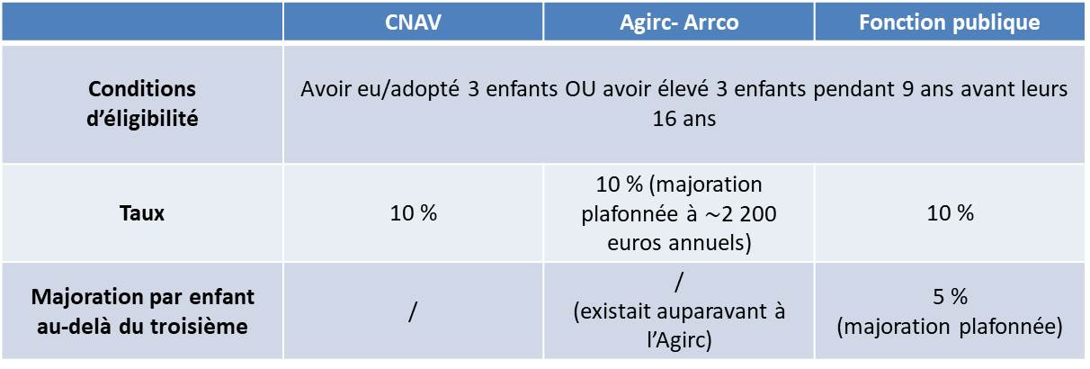
La grande majorité des régimes attribuent des majorations de pension pour 3 enfants et plus
La plupart des régimes (dont CNAVPL et CNBF depuis la réforme de 2023) attribuent des majorations de pension de 10 % aux parents de 3 enfants et plus.
À noter : ces majorations ne concernent pas uniquement les enfants biologiques (une majoration peut être accordée à plus de 2 parents en cas de remise en couple).
 | CNAV | Agirc- Arrco | Fonction publique
Conditions d’éligibilité | Avoir eu/adopté 3 enfants OU avoir élevé 3 enfants pendant 9 ans avant leurs 16 ans
Taux | 10 % | 10 % (majoration plafonnée à $\sim$2 200 euros annuels) | 10 %
Majoration par enfant au-delà du troisième | / | / (existait auparavant à l’Agirc) | 5 % (majoration plafonnée)

Slide 36
La majoration de pension pour trois enfants et plus : en baisse au fil des générations
Part des retraités de droit propre bénéficiaires de la majoration de pension pour trois enfants et plus, par génération et régime
Champ : ensemble des retraités de droit direct
Source : Cnav, modèle Prisme ; SRE, modèle Pablo ; CNRACL, modèle Canopée ; Agirc-Arrco, modèle Misraa

Slide 37
La majoration de pension pour trois enfants et plus : les hommes perçoivent des montants de majoration plus élevés
Montant moyen perçu à 68 ans relatif au SMPT au titre de la majoration de pension pour trois enfants et plus, par génération et sexe
Champ : ensemble des retraités de droit direct bénéficiant du dispositif
Source : DRESS, EIR 2016

Slide 38
Les départs anticipés pour trois enfants à plus
Dispositif existant dans les régimes des fonctionnaires et les autres régimes spéciaux.
Permettait aux assurés parents de trois enfants et plus de bénéficier d’une liquidation immédiate de leur pension de retraite à tout âge lorsqu’ils avaient accompli au moins 15 ans de service dans le régime spécial et qu’ils avaient interrompu ou réduit leur activité pour chacun de leurs enfants.
Fermé en 2012 (réforme de 2010). Néanmoins les parents remplissant les conditions et les parents d’un enfant invalide continuent à pouvoir ouvrir ce droit.

Slide 39
Les départs anticipés pour trois enfants : essentiellement des femmes
Part des bénéficiaires des départs anticipés pour 3 enfants
Âge moyen de départ - femmes
Champ : ensemble des retraités de droit direct
Source : DRESS, EIR 2016

Slide 40
Les départs anticipés pour trois enfants : plus importants à la fonction publique territoriale et hospitalière
Part bénéficiaires des départs anticipés pour 3 enfants et âge moyen de départ,
par génération et par régime
CNRACL
SRE
Champ : ensemble des retraités de droit direct
Source : CNRACL, Canopée ; SRE, Pablo

Slide 41
La réforme de 2023 met en place une nouvelle majoration de pension liée au bénéfice de la MDA
Les assurés qui ont bénéficié d’au moins 1 trimestre de MDA peuvent bénéficier d’une majoration de pension « de fin de carrière », qui se traduit par une majoration de pension de 1,25 % par trimestre dans la limite de 5 %
Cette majoration est ouverte à partir de 63 ans pour les assurés qui ont atteint la durée d’assurance nécessaire pour le taux plein à cet âge et sous réserve qu’ils continuent à travailler
Elle peut venir d’ajouter à la majoration de pension pour 3 enfants et plus et à la surcote

Slide 42
La nouvelle majoration de pension liée à la MDA (réforme de 2023) bénéficiera plus aux assurés du régime général
Part des femmes bénéficiaires de la majoration de pension liée à la MDA,
par génération et régime
Champ : ensemble des retraitées de droit direct
Source : Cnav, modèle Prisme ; SRE, modèle Pablo ; CNRACL, modèle Canopée

Slide 43
Les droits familiaux engendrent des redistributions des hommes vers les femmes
Taux de rendement interne avec la prise en compte des droits familiaux pour deux cas types de non-cadres (femme et homme)
Note : actualisation des flux sur les prix
Sources : calculs SG-COR, scénario 1,0 % juin 2023

Slide 44
Dans tous les pays européens, il existe des dispositifs qui accordent des droits familiaux, l’éventail étant particulièrement large en France
Quelques rares pays (République Tchèque, Slovénie, Slovaquie) font dépendre l’AOD du nombre d’enfants (réduction de l’ordre de 6 mois à 1 an par enfant) ou permettent le départ anticipé pour les parents de famille nombreuse (Estonie, Hongrie)
Tous les pays accordent des majorations de durée d’assurance (MDA) en lien avec la maternité
La plupart des pays accordent des MDA en lien avec la parentalité, en trimestres, en points ou en crédits portés aux comptes notionnels ; les dispositifs diffèrent selon que le parent interrompt ou non son activité, et selon l’âge de l’enfant ; les MDA en France sont particulièrement élevées
La France est un des rares pays (avec l’Espagne et la Pologne) à accorder des bonifications de pension pour les parents de famille nombreuse
Notes:
CZ = République Tchèque, SI = Slovénie, SK = Slovaquie ; EE = Estonie ; HU = Hongrie
ES = Espagne ; PL = Poloqne

Slide 45
Tour de table

Slide 46
Les droits conjugaux

Slide 47
La réversion
Objectif : promouvoir la solidarité financière au sein des couples mariés
  Maintien du niveau de vie après le décès du conjoint, quelles que soient les ressources, dans une logique assurantielle financée par la collectivité
  Une logique quasi patrimoniale avec le maintien en cas de divorce : un droit accumulé conjointement pendant la durée du mariage est conservé
  Le droit peut cesser en cas de remariage, voire de remise en couple, ce qui suggère que la solidarité au sein du couple doit primer sur ce droit patrimonial
La réversion organise des redistributions horizontale et verticale
  Redistribution verticale : soutien des veufs ou veuves ayant de faibles ressources (Régime général : condition de ressources)
  Redistribution horizontale : des couples non-mariés vers les couples mariés

Slide 48
Des conditions d’éligibilité à la pension de réversion très variables entre les régimes malgré la convergence des taux de réversion
 | CNAV | Agirc- Arrco | Fonction publique
Condition d’âge | 55 ans | 55 ans | Aucune
Condition de durée de mariage | / | / | 2 / 4 ans
Remariage après le décès | Conserve le droit à pension de réversion | Supprimée définitivement | Suspend le droit à pension de réversion
Remariage avant le décès (divorcés) | Conserve le droit à pension de réversion | Supprimée définitivement | Suspend le droit à pension de réversion
Condition de ressources | < 2 080 SMIC par an (personne seule) | Aucune | Aucune
Taux | 54 % | 60 % | 50 %
Coexistence de conjoint et ex-conjoint(s) | Pension partagée au prorata de la durée de chaque mariage par rapport à la durée globale de mariage du défunt

Slide 49
En 2022, les pensions de réversion représentent 1,4 % du PIB. Cette part baisserait à l’avenir
Part des pensions de réversion dans le PIB
Ensemble des régimes obligatoires | Principaux régimes
Sources : projections COR juin 2023
4,4 millions de bénéficiaires en 2022 et un montant total de 37,2 milliards d’euros

Slide 50
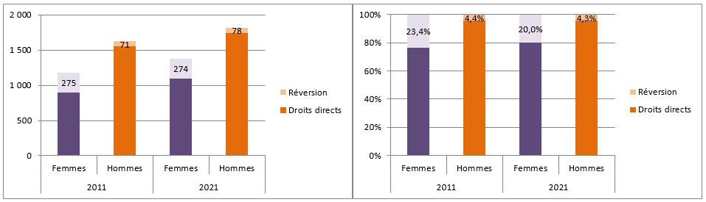
Les pensions de réversion réduisent les écarts de pension totale entre femmes et hommes
Décomposition de la pension moyenne totale en pension moyenne de droit direct et de réversion pour les femmes et les hommes en 2011 et 2021
Montant total de pension | Part des droits directs et dérivés
Champ : retraités percevant un droit direct résidant en France et à l’étranger.
Source : Drees, modèle Ancètre.

Slide 51
Une prise en compte des trajectoires conjugales très hétérogènes d’un régime à l’autre
Les conséquences du divorce et du remariage
On suppose que le défunt, Albert, décède après avoir cotisé 37 ans (soit 444 mois) et qu’il bénéficie d’une pension de retraite d’un montant de 1 500 €.
Cas n° 1 : Albert a épousé Jeanne 30 ans avant son décès et ils sont encore mariés au décès d’Albert.
Régime général + Agirc-Arrco | Fonction publique
Pension CNAV = 540 € (1 000 x 54 %) Pension Agirc-Arcco = 300 € (500 x 60 %) Pension totale = 840 € | Pension totale = 750 € (1 500 x 50 %)

Slide 52
Une prise en compte des trajectoires conjugales très hétérogènes d’un régime à l’autre
Les conséquences du divorce et du remariage
On suppose que le défunt, Albert, décède après avoir cotisé 37 ans (soit 444 mois) et qu’il bénéficie d’une pension de retraite d’un montant de 1 500 €.
Cas n° 2 : Albert a épousé Jeanne 30 ans avant son décès et ils ont divorcé 10 ans après leur mariage (soit 120 mois de mariage).
Régime général + Agirc-Arrco | Fonction publique
Pension CNAV = 540 € (1 000 x 54 %) Pension Agirc-Arcco = 81 € (500 x 60 % x 120/444) Pension totale = 621 € | Pension totale = 750 € (1 500 x 50 %)

Slide 53
Une prise en compte des trajectoires conjugales très hétérogènes d’un régime à l’autre
Les conséquences du divorce et du remariage
On suppose que le défunt, Albert, décède après avoir cotisé 37 ans (soit 444 mois) et qu’il bénéficie d’une pension de retraite d’un montant de 1 500 €.
Cas n° 3 : Albert a épousé Jeanne 30 ans avant son décès ; ils ont divorcé 10 ans après leur mariage (soit 120 mois de mariage). Au moment du décès d’Albert, il était marié avec Camille depuis 15 ans (soit 180 mois). Au total, Albert a été marié 300 mois.
Régime général + Agirc-Arrco | Fonction publique
Jeanne Pension CNAV = 216 € (1 000 x 54 % x 120/300) Pension Agirc-Arcco = 120 € (500 x 60 % x 120/300) Pension totale = 336 € | Jeanne Pension totale = 300 € ( 1500 x 50 % x 120/300)
Camille Pension Cnav = 324 € (1000 x 54 % x 180/300) Pension Agirc-Arcco = 180 € (500 x 50 % x 180/300) Pension totale = 504 € | Camille Pension totale = 450 € (1 500 x 50 % x 180/300)

Slide 54
Une prise en compte des trajectoires conjugales très hétérogènes d’un régime à l’autre
Les conséquences du divorce et du remariage
On suppose que le défunt, Albert, décède après avoir cotisé 37 ans (soit 444 mois) et qu’il bénéficie d’une pension de retraite d’un montant de 1 500 €.
Cas n° 4 : Albert a épousé Jeanne 30 ans avant son décès ; ils ont divorcé 10 ans après leur mariage (soit 120 mois de mariage). Au moment du décès d’Albert, Jeanne était en concubinage avec Antoine.
Régime général + Agirc-Arrco | Fonction publique
Pension CNAV = 540 € (1 000 x 54 %) Pension Agirc-Arcco = 81 € (500 x 60 % x 120/444) Pension totale = 621 € | Jeanne perd le droit à sa pension avec la remise en couple

Slide 55
La réversion limite les gains et les pertes de niveau de vie une fois le conjoint décédé pour les salariés du privé
Salariés du secteur privé (conditions de ressources à la Cnav) | Fonctionnaire (aucune condition de ressources)
Source : calculs SG-COR

Slide 56
Les droits conjugaux dans les pays suivis par le COR
Deux types de mécanismes :
  des droits directs à la retraite en fonction du statut marital (Belgique, Pays-Bas, Suède, États-Unis, Canada et Japon)
  des droits indirects (réversion) : presque tous les pays de l’OCDE pour au moins pour une partie de la population, avec des critères d’éligibilité et des niveaux de couverture qui diffèrent de manière substantielle selon les pays.
Au Royaume-Uni et en Suède, les dispositifs de réversion des régimes publics obligatoires ont été supprimés (ne subsiste que le versement des pensions de réversion déjà liquidées au moment de la suppression des dispositifs).

Slide 57
Les dépenses de réversion dans les pays suivis par le COR (en 2019)
En % du PIB | En % des dépenses totales de retraite
Source : OCDE, chiffres 2020 France, Royaume-Uni, Canada, États-Unis

Slide 58
Tour de table

Slide 59

Merci de votre attention
Suivez l’actualité et les travaux du COR
sur www.cor-retraites.fr et twitter @COR_Retraites

